Slide 1
树

Slide 2
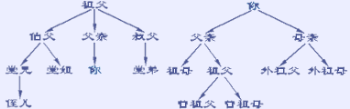
数据结构可分为线性结构和非线性结构两大类
  所谓非线性数据结构是指在结构中至少存在一个数据元素，它具有两个或两个以上的直接后继或直接前驱
树是一种重要的非线性结构

Slide 3
定义
  树(Tree)是包含n (n>0)个结点的有限集合K,且在K中定义了一个关系N，N满足以下条件：
  有且仅有一个结点K₀，它对于关系N来说没有前驱，称K₀为树的根结点，简称为根(Root)；
  除K₀外，K中的每个结点对于关系N来说有且仅有一个前驱；
  K中各结点对关系N来说可以有m个后继(m≥0)
树也可这样定义：树是由根结点和若干棵子树构成的

Slide 4
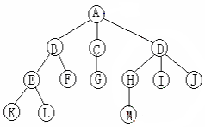
树的基本概念
  分支:根和子树根之间的连线。
  树的结点:包含一个数据元素及若干指向其子树的分支。
  结点的度(degree):结点拥有的子树个数。如上图中，A的度为3，C的度为1，F的度为0。
  叶子(leaf):度为0的结点,又称为终端结点。如上图中，结点K,L,F,G,M,I,J都是叶子。
  非终端结点:度不为0的结点,又称分支结点。一棵树的结点除了叶子结点处，其余的都是分支结点。

Slide 5
  孩子(child)：结点的子树的根,又称为结点的子女，该结点称为子女的双亲(parent)。如上图中，B，C，D为A的孩子，A则是B，C，D的双亲。
  兄弟(sibling)：同一双亲的子
  女互称兄互称堂兄弟，其父母为兄弟的结
  点。如上图中，B，C，D为兄弟。E、F，G，H、I、J互为堂兄弟。
  祖先：结点的祖先是从根到该结点所经分支上的所有结点。如上图中，M的祖先为A，D和H。
  子孙：以某结点为根的子树中的任一结点都称为该结点的子孙。如上图中，B的子孙为E，K，L和F。

Slide 6
  层次(level)：树是一种层次分明的结构，约定根为第一层，根的子女为第二层，以此类推。若根的层次为L，则子树根的层次为L+1。
  树的深度：树中结点的最大层次称为树的深度（或高度）。如上图的树的深度为4。
  树的度：树中结点的最大度。如上图树的度为3。
  有序树：结点的子树从左到右有顺序（即不能互换），否则，称为无序树。在有序树中最左边的子树的根称为第一个孩子，最右边的称为最后一个孩子。
  森林(forest)：是m(m≥0)棵互不相交的树构成的集合。即F={T1，T2，…，Tm},其中Ti(i=1,2,…,m)是树，当m=0时，F是空森林。除去根结点后的子树集合就是森林。反之，森林中的每棵树的根结点都赋予同一个双亲结点，就构成一棵树。

Slide 7
求：二叉树最大宽度和高度codevs 1051
给出一个二叉树，输出它的最大宽度和高度。
输入：第一行一个整数n。
下面n行每行有两个数，对于第i行的两个数，代表编号为i的节点所连接的两个左右儿子的编号。如果没有某个儿子为空，则为0。
输出：给出一个二叉树，输出它的最大宽度和高度

Slide 8
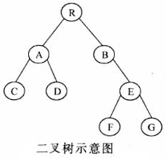
6.2 二叉树
二叉树
每个结点至多有两棵子树（即二叉树中不存在度大于2的结点），并且，二叉树的子树有左右之分，其次序不能任意颠倒。

Slide 9
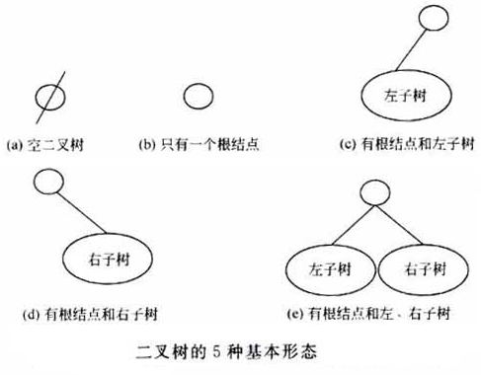
二叉树的5种基本形态

Slide 10
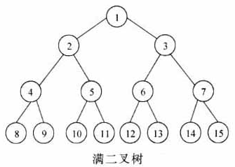
两种特殊的二叉树
满二叉树：
最后一层都是叶子结点，其他各层的结点都有左、右子树的二叉树。
如下图为一棵深度为4的满二叉树。

Slide 11
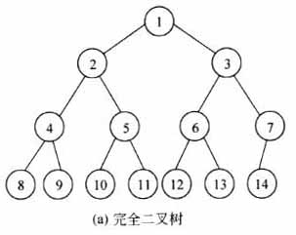
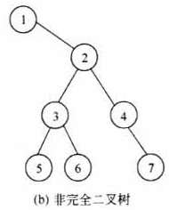
完全二叉树：
如果一棵二叉树最多只有最后两层有度数小于2的结点，且最下层的结点都集中在该层的最左边的若干位置上。
满二叉树也是完全二叉树。
如图(a)为一棵深度为4的完全二叉树。如图(b)为一棵非完全二叉树。

Slide 12
性质1：在二叉树的第i层上至多有2^{i-1}个结点(i≥1)
性质2：深度为k的二叉树至多有2^{k}-1个结点(k≥1)
性质3：对任何一棵二叉树T，如果其叶子结点数为n₀,度为2的结点数为n₂,则n₀=n₂+1。
满二叉树：深度为k结点数为2^{k}-1的二叉树称为满二叉树。
完全二叉树：若对满二叉树的结点从上到下从左至右进行编号，则取前面若干个结点对应的二叉树是完全二叉树。
满二叉树是完全二叉树

Slide 13
对任何一棵二叉树T，如果其叶子结点数为n₀,度为2的结点数为n₂,则n₀=n₂+1。
  证明：结点数=n₀+n₁+n2 边数=1*n1+2*n2
  因为 结点数=边数+1
  所以 n₀+n₁+n₂ =1*n₁+2*n₂+1
  所以 n₀=n₂ +1

Slide 14
完全二叉树的两个重要性质：
性质４：具有n个结点的完全二叉树的深度为⎣log₂^{n}⎦+1 （ ⎣log₂^{n}⎦表示仅取 log₂n 的整数部分，舍去它的小数部分。）
满二叉树 | 结点总数
1层 | 2^1-1=1
2层 | 2^2-1=3
k层 | 2^k-1
若结点数为n的二叉树共有k层
则 2^(k-1) <= n <=2^k-1
log₂2^(k-1)<=log₂n<=log₂₍2^k-1)
k-1<=log₂n<=log₂₍2^k-1)<k
所以 k-1<=log₂n <k

Slide 15
性质５：如果对一棵有n个结点的完全二叉树的结点按层序编号，则对任一结点i(1≤i≤ n)有：
(1)如果i=1,则结点i是二叉树的根,无双亲;如果i>1,则双亲PARENT(i)是结点i/2✗。
(2) 结点i的左子结点是2*i (<=n)
(3) 结点i的右子结点是2*i+1 (<=n)
(4)最后一个非叶子结点是 n/2

Slide 16
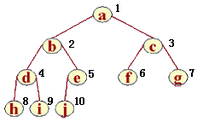

二叉树的存储结构
顺序存储结构（适用于满二叉树、完全二叉树）

Slide 17
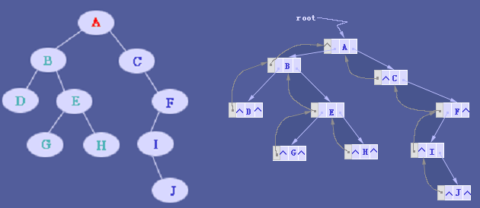
三叉链表

Slide 18
二叉树的遍历
  指按一定的规律，访问二叉树树的结点，使每个结点被访问一次，且只被访问一次。
  访问的含义可以是查询某元素、修改某元素、输出某元素的值，以及对元素作某种运算等等
遍历的过程就是把非线性结构的二叉树中的结点排成一个线性序列的过程。

Slide 19
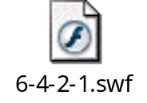
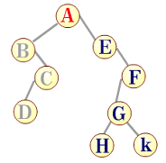


(1) 先序遍历（DLR）
若二叉树为空，则空操作，否则：
访问根结点；
先序遍历左子树；
先序遍历右子树。
(2) 中序遍历（LDR）
若二叉树为空，则空操作，否则：
中序遍历左子树；
访问根结点；
中序遍历右子树。
(3) 后序遍历（LRD）
若二叉树为空，则空操作，否则：
后序遍历左子树；
后序遍历右子树。
访问根结点；
(4)按层次遍历（从上到下，从左到右）
演示
ABCDEFGHK
BDCAEHGKF
演示
DCBHKGFEA
演示
ABECFDGHK

Slide 20
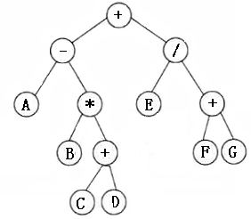
例：写出下树的四种遍历
(1)先序遍历
(2)中序遍历
(3)后序遍历
(4)按层次遍历
+-A*B+CD/E+FG
A-B*C+D+E/F+G
ABCD+*-EFG+/+
+-/A*E+B+FGCD

Slide 21
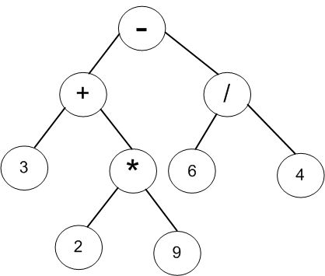
练习
求简单后缀表达式的值
  类似于后序遍历

Slide 22


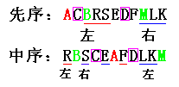

恢复二叉树
通过二叉树的三种遍历中的两种（必须包括中序遍历）既可以恢复一棵二叉树。
(1)先序和中序遍历
先序：ACBRSEDFMLK;中序：RBSCEAFDLKM
A
C
D
B
E
F
M
R
S
L
K

Slide 23


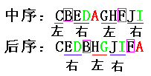
中序和后序遍历
中序：CBEDAGHFJI;后序：CEDBHGJIFA
A
B
F
C
D
G
I
E
H
J
注：已知二叉树的先序遍历和后序遍历，不能唯一确定一棵二叉树。

Slide 24
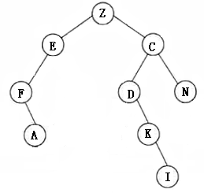
例：
先序：ZEFACDKIN
中序：FAEZDKICN
则二叉树应为：

Slide 25
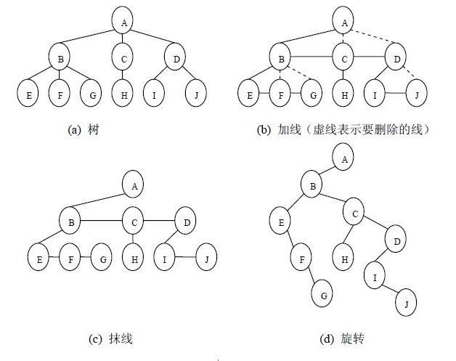
普通树转二叉树
转化方法：每个父结点，只保留第一个子结点，第二个子结点成为第一个的右子结点，第三个了结点成为第二个的右子……

